Slide 1
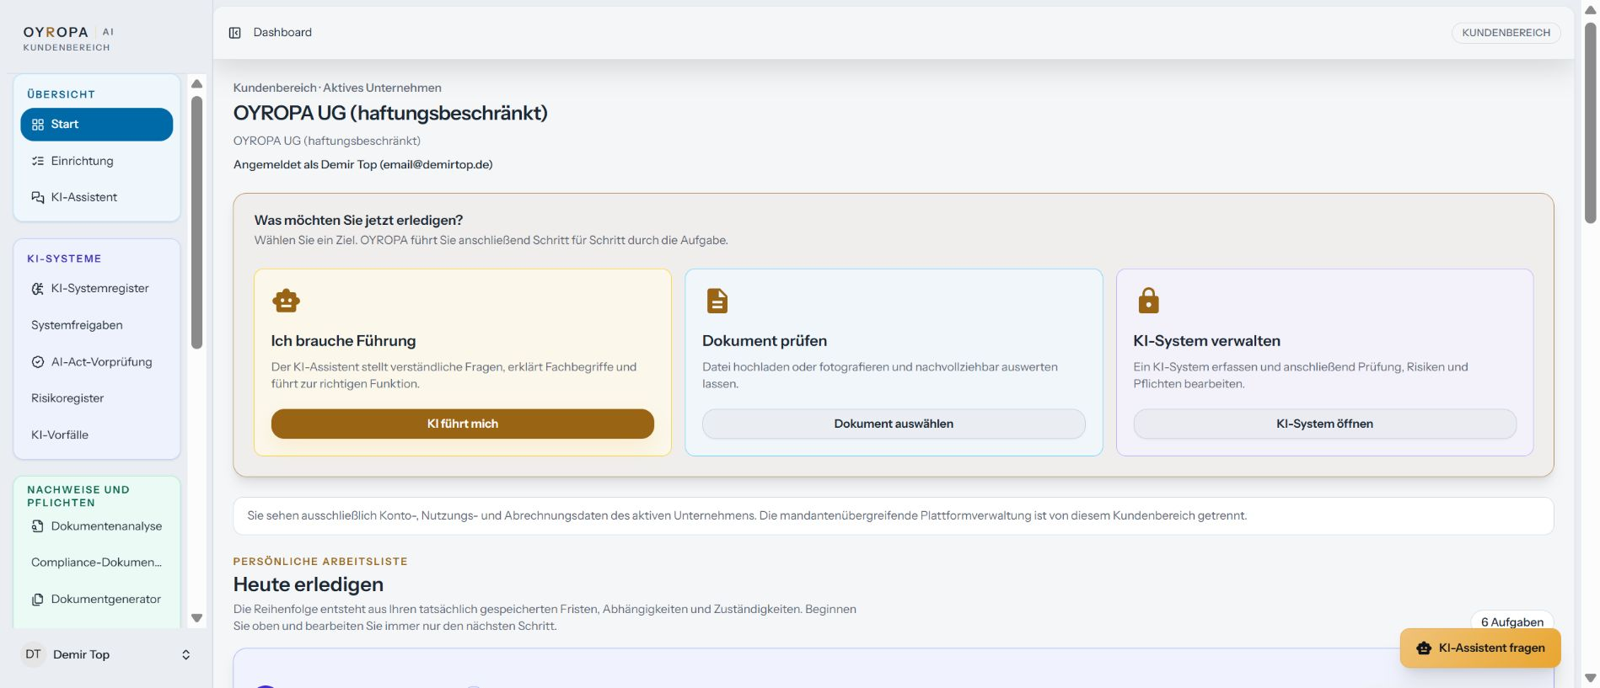
OYROPA | AI
KI-Governance, die nachvollziehbar bleibt.
Mandantenfähig. Versioniert. Mit einer prüfbaren SHA-256-Nachweiskette.
Verordnung (EU) 2024/1689
Notes:
Video-Timing: 00:00–00:36
[Sources]
- D:/oyropa-ai-pruffeste-ki-governance.mp4 (Originalsprechertext und Timing)
- https://ai.oyropa.de/dashboard (Live-Aufnahme 09.08.2026)
[/Sources]

Slide 2
OYROPA | AI
02
RECHTSLAGE
Pflichten und Unterstützungsauftrag gelten bereits.
Artikel 4 verlangt unterstützende Maßnahmen, aber keine Garantie eines bestimmten Kompetenzniveaus.
02.02.2025
KI-Kompetenz und Verbote
Art. 4: unterstützende Maßnahmen · Art. 5: Verbote
02.08.2025
Governance und GPAI
Sanktionsrahmen und Behörden
02.08.2026
Allgemeine Geltung
Transparenzpflichten nach Art. 50
02.12.2027
Hochrisiko nach Anhang III
Verschobener Anwendungsbeginn
Notes:
Video-Timing: 00:36–02:11
[Sources]
- D:/oyropa-ai-pruffeste-ki-governance.mp4 (Originalsprechertext und Timing)
- https://eur-lex.europa.eu/eli/reg/2026/1744/oj?locale=de
[/Sources]

Slide 3
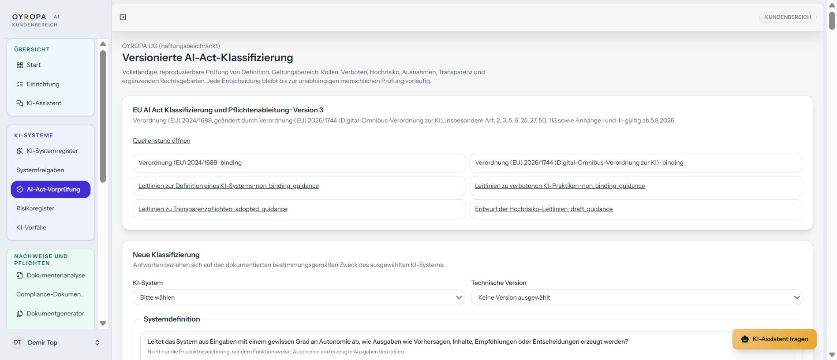
OYROPA | AI
03
AI-ACT-VORPRÜFUNG
Aus Wissen wird ein belegbarer Prüfstand.
53 Fragen mit Rechtsbezug, Begründung, Version und Wiedervorlage.
Notes:
Video-Timing: 02:11–02:56
[Sources]
- D:/oyropa-ai-pruffeste-ki-governance.mp4 (Originalsprechertext und Timing)
- https://ai.oyropa.de/ai/classifications (Live-Aufnahme 09.08.2026)
[/Sources]

Slide 4
OYROPA | AI
04
PLATTFORM
Ein Datenbestand. Acht miteinander verbundene Module.
Das KI-Systemregister ist der rote Faden durch alle Nachweise.
Systemregister
Klassifizierung
Risiken und Vorfälle
Compliance und Audit
Schulung
Rechtsmonitoring
Dokumentenanalyse
Anbieter und Berichte
Notes:
Video-Timing: 02:56–03:48
[Sources]
- D:/oyropa-ai-pruffeste-ki-governance.mp4 (Originalsprechertext und Timing)
[/Sources]

Slide 5
OYROPA | AI
05
KUNDENWEG
Von der Anmeldung zum prüffähigen Paket.
OYROPA führt Schritt für Schritt durch die jeweils nächste notwendige Arbeit.
01
→
02
→
03
→
04
→
05
Einrichtung
Register
Einstufung
Steuerung
Nachweis
Notes:
Video-Timing: 03:48–04:41
[Sources]
- D:/oyropa-ai-pruffeste-ki-governance.mp4 (Originalsprechertext und Timing)
- https://ai.oyropa.de/dashboard (Live-Aufnahme 09.08.2026)
[/Sources]

Slide 6
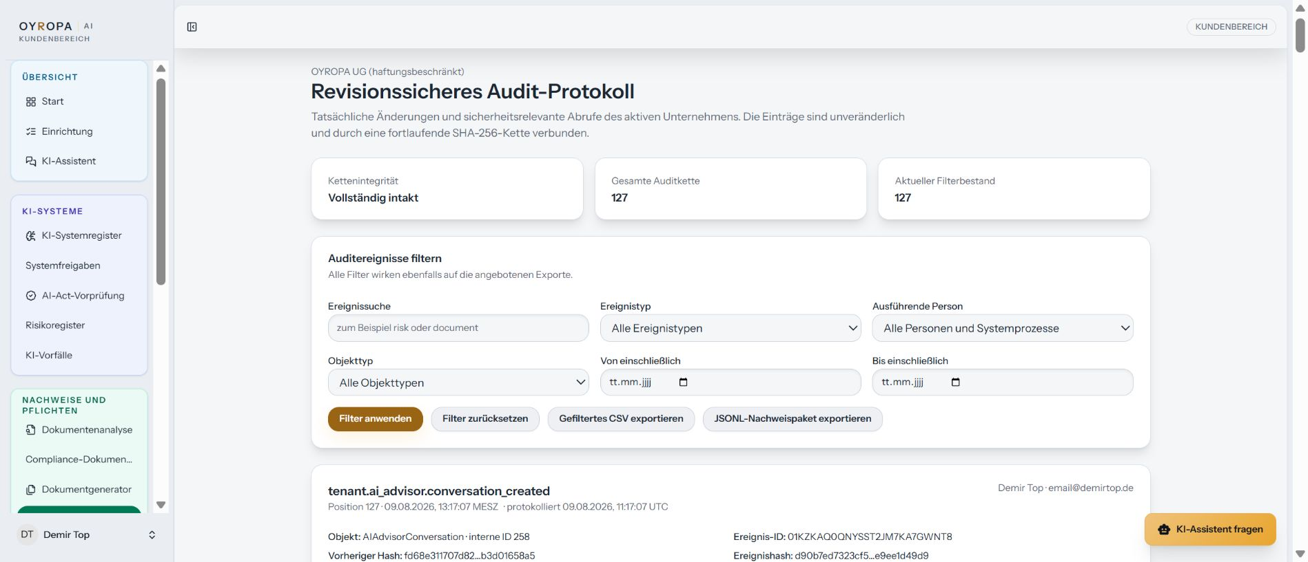
OYROPA | AI
06
INTEGRITÄT
Jede Änderung hinterlässt eine prüfbare Spur.
Verkettete Ereignisse, Integritätsstatus und exportierbare Nachweispakete.
KI-Beratung erstellt
Notes:
Video-Timing: 04:41–05:48
[Sources]
- D:/oyropa-ai-pruffeste-ki-governance.mp4 (Originalsprechertext und Timing)
- https://ai.oyropa.de/ai/audit (Live-Aufnahme 09.08.2026)
[/Sources]

Slide 7
OYROPA | AI
07
MUSTERNACHWEIS
Fragen, Rechtsstand, Ergebnis und Freigabe bleiben verbunden.
Der vollständige Antwortsatz und das Regelwerk fließen in die Prüfsumme ein.
Notes:
Video-Timing: 05:48–07:20
[Sources]
- D:/oyropa-ai-pruffeste-ki-governance.mp4 (Originalsprechertext und Timing)
- https://ai.oyropa.de/ai/classifications (Live-Aufnahme 09.08.2026)
[/Sources]

Slide 8
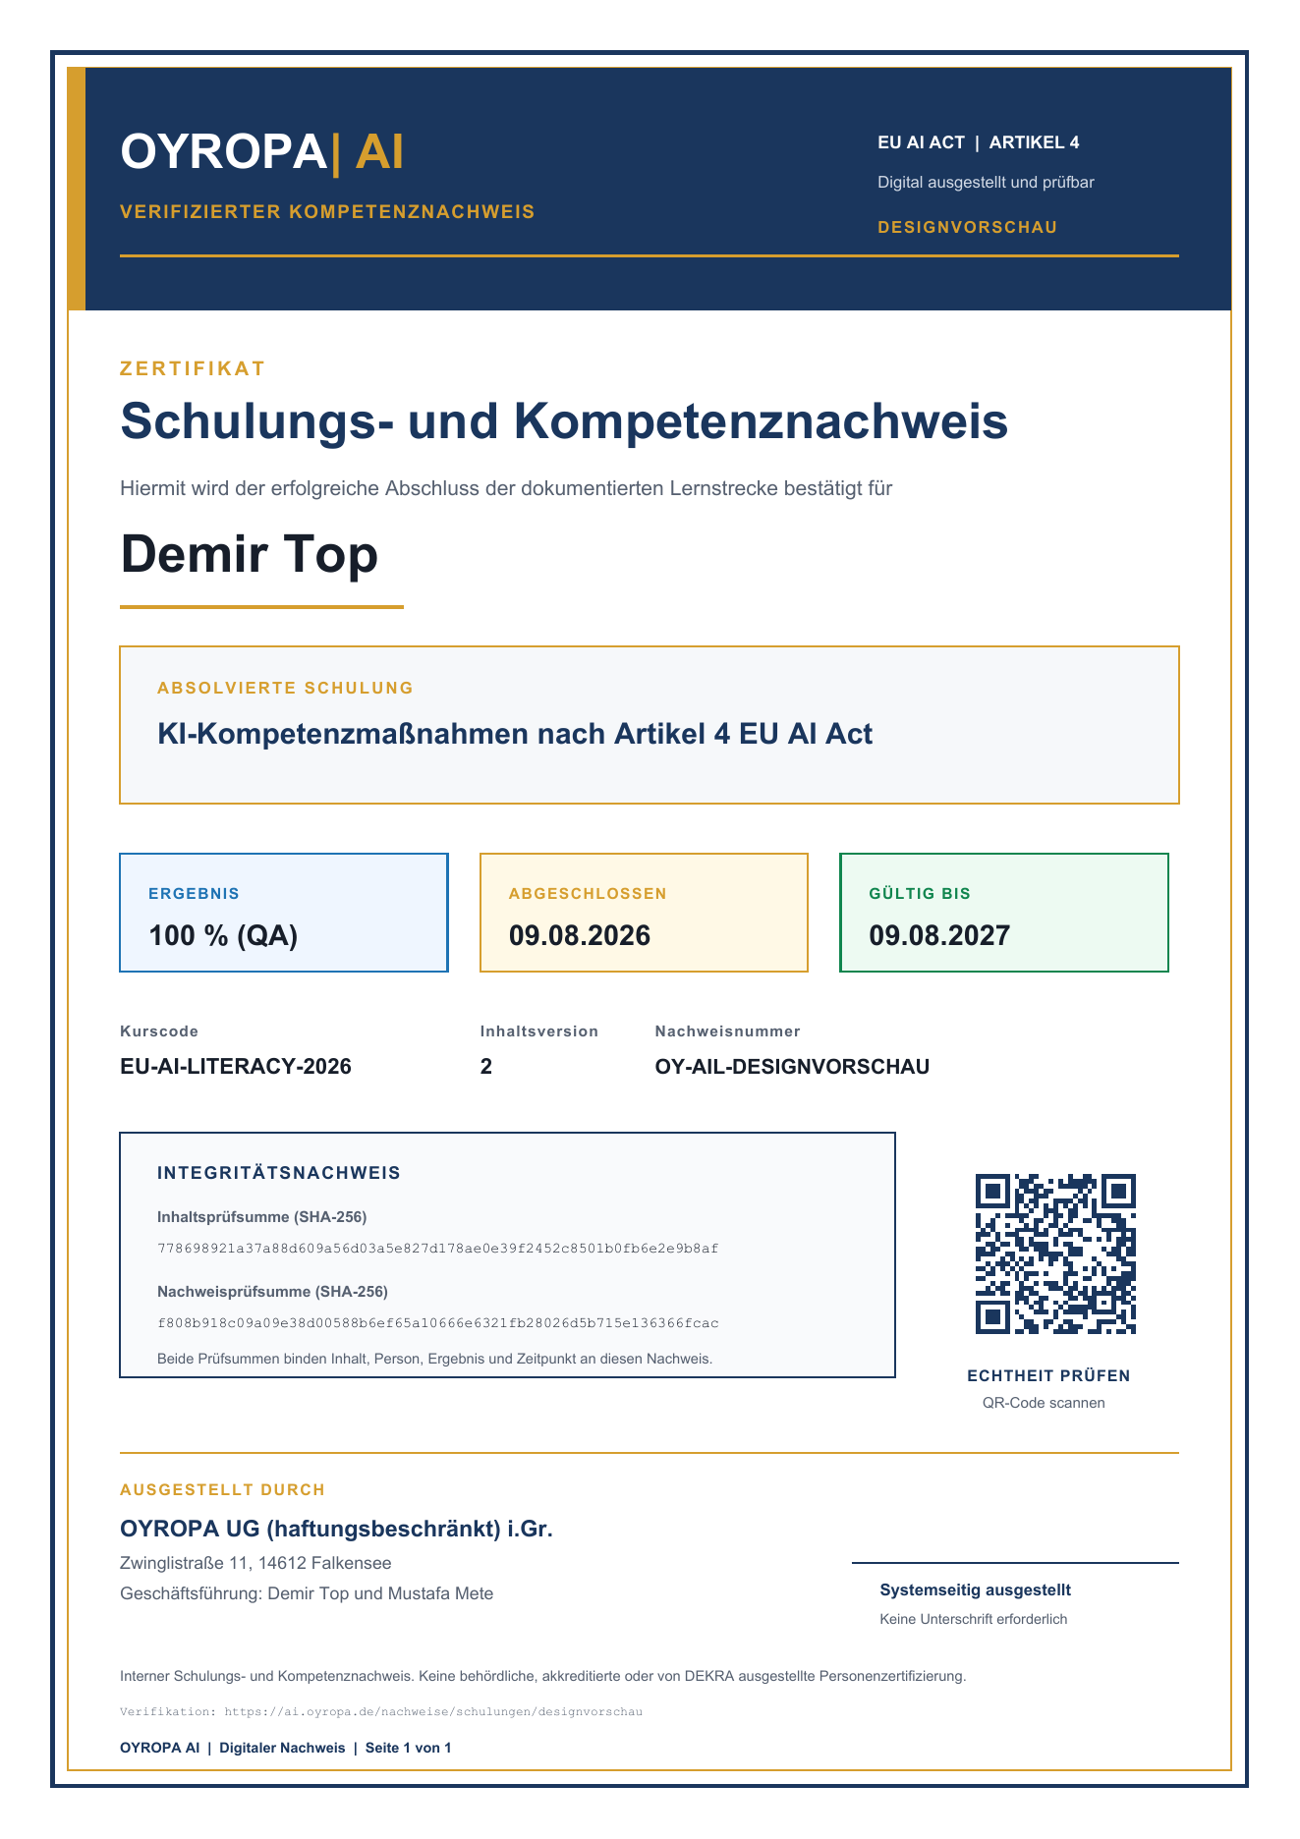
OYROPA | AI
08
SCHULUNGSNACHWEIS
Professionelles Zertifikat mit zwei Prüfsummen.
Inhaltsfassung und personenbezogener Abschluss werden getrennt abgesichert.
Inhaltsprüfsumme
Bindet das Zertifikat an die konkrete Fassung der absolvierten Schulung.
Nachweisprüfsumme
Bindet Person, Ergebnis, Zeitpunkt und Nachweisnummer zusammen.
Klare Einordnung
Schulungsnachweis der Plattform, keine behördliche oder akkreditierte Personenzertifizierung.
Notes:
Video-Timing: 07:20–08:53
[Sources]
- D:/oyropa-ai-pruffeste-ki-governance.mp4 (Originalsprechertext und Timing)
- C:/Projekte/OYROPA-AI/tmp/pdfs/OYROPA-Zertifikat-Designvorschau-final.png
[/Sources]

Slide 9
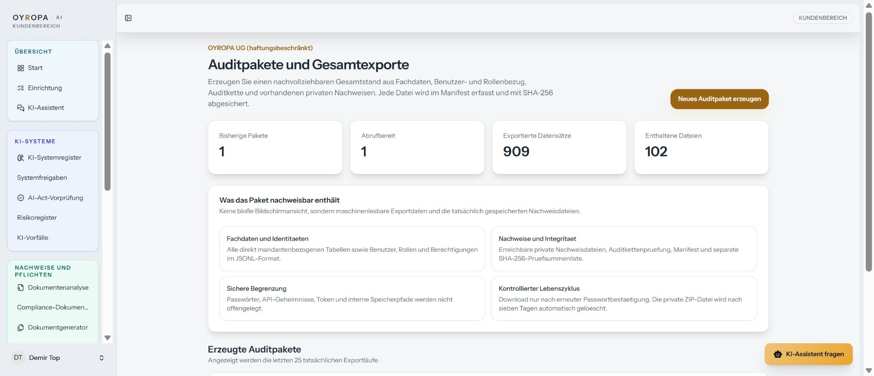
OYROPA | AI
09
GESAMTEXPORT
Ein Auditpaket, dessen Vollständigkeit prüfbar ist.
Manifest, Bestandsübersicht, JSONL-Daten und SHA-256-Prüfsummenliste.
Notes:
Video-Timing: 08:53–10:21
[Sources]
- D:/oyropa-ai-pruffeste-ki-governance.mp4 (Originalsprechertext und Timing)
- https://ai.oyropa.de/account/exports (Live-Aufnahme 09.08.2026)
[/Sources]

Slide 10
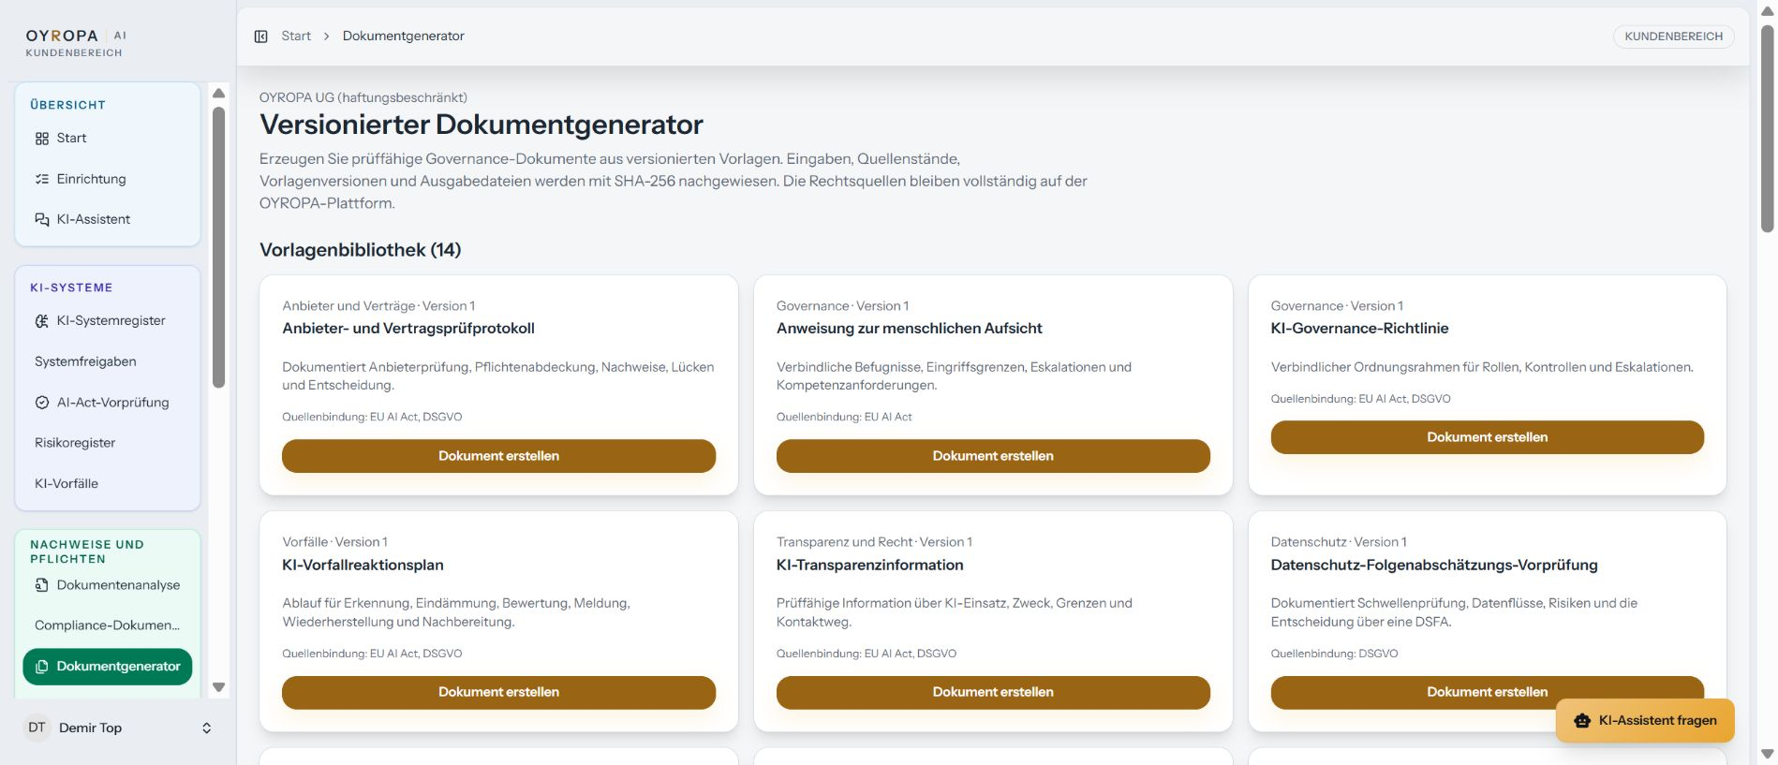
OYROPA | AI
10
DOKUMENTGENERATOR
Aus Fachangaben entstehen freigabefähige Dokumente.
14 Vorlagen, Versionierung und Freigabestand statt Rohtext zum Nacharbeiten.
Notes:
Video-Timing: 10:21–11:36
[Sources]
- D:/oyropa-ai-pruffeste-ki-governance.mp4 (Originalsprechertext und Timing)
- https://ai.oyropa.de/ai/document-generator (Live-Aufnahme 09.08.2026)
[/Sources]

Slide 11
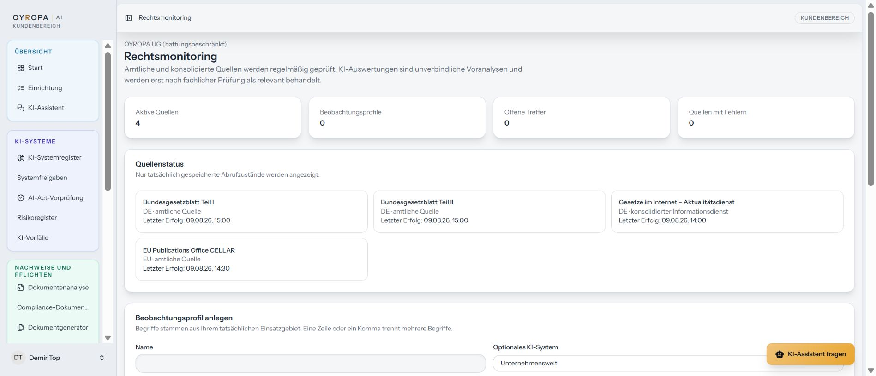
OYROPA | AI
11
RECHTSMONITORING
Die Rechtslage ändert sich. Das Register merkt es.
Amtliche Quellen, versionierte Lesefassungen und Wiedervorlage mit Frist.
Notes:
Video-Timing: 11:36–12:20
[Sources]
- D:/oyropa-ai-pruffeste-ki-governance.mp4 (Originalsprechertext und Timing)
- https://ai.oyropa.de/ai/legal-monitoring (Live-Aufnahme 09.08.2026)
[/Sources]

Slide 12
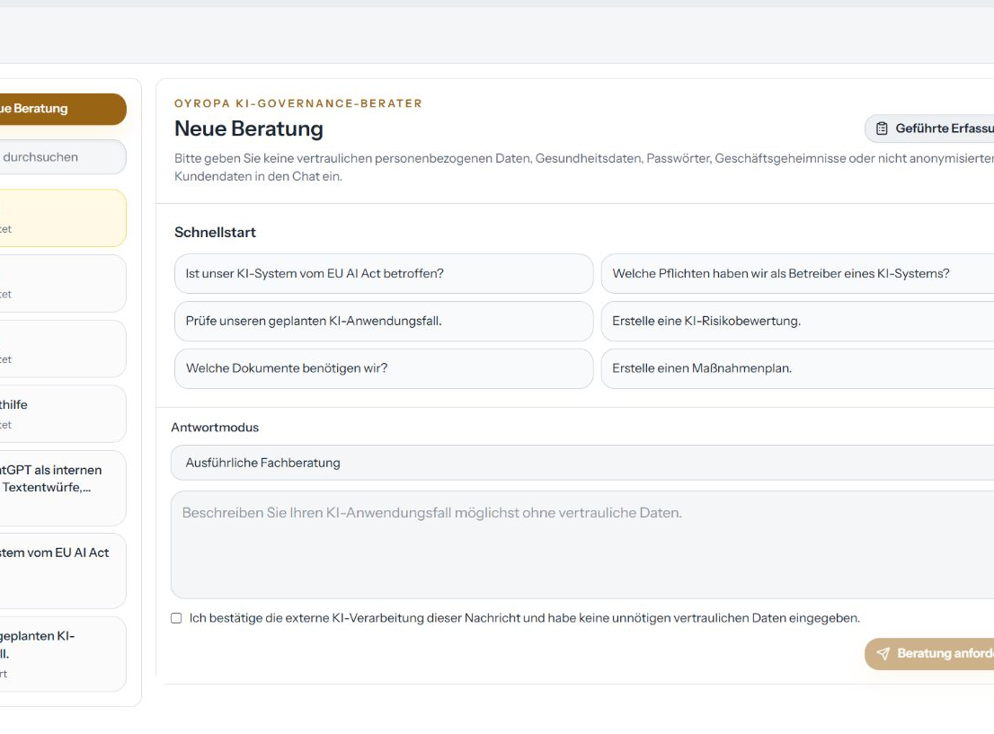
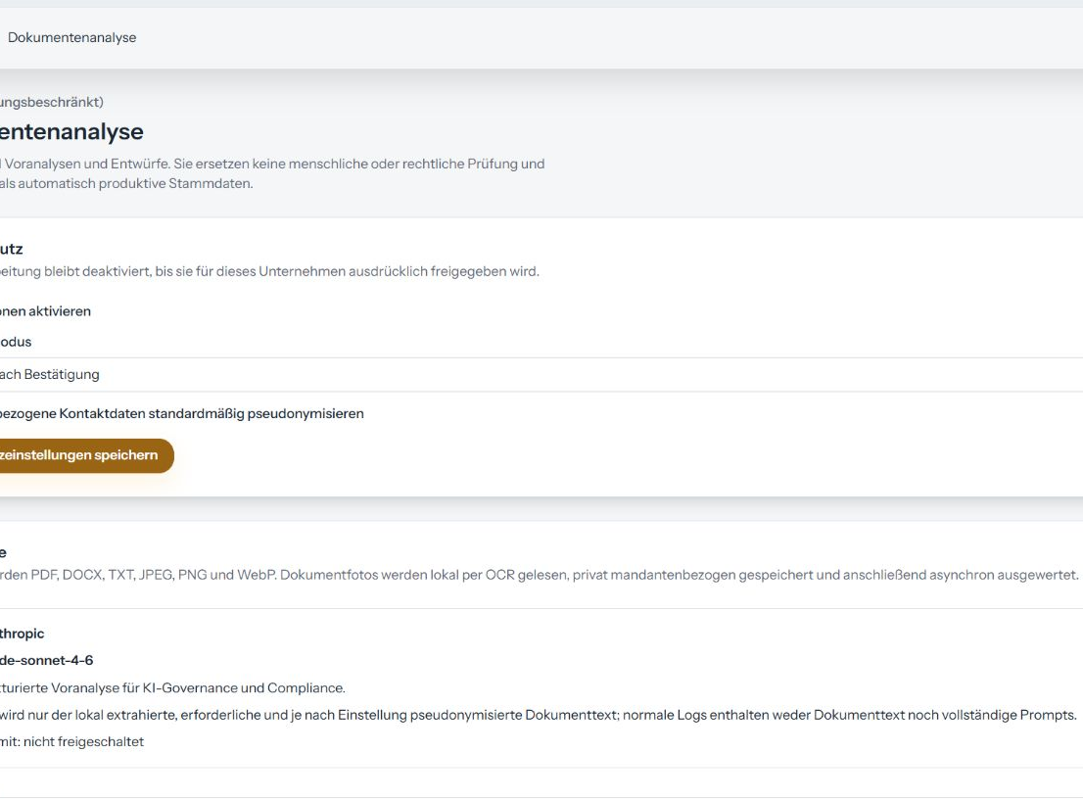
OYROPA | AI
12
KI IM PRODUKT
Quellenbindung und Modelldrift werden getrennt kontrolliert.
Provider, Modell, Fehler, Latenz und Kosten stammen aus realen Betriebsdaten; Änderungen lösen eine Prüfung aus.
Notes:
Video-Timing: 12:20–13:07
[Sources]
- D:/oyropa-ai-pruffeste-ki-governance.mp4 (Originalsprechertext und Timing)
- https://ai.oyropa.de/ai/advisor (Live-Aufnahme 09.08.2026)
- https://ai.oyropa.de/ai/document-analyses (Live-Aufnahme 09.08.2026)
[/Sources]

Slide 13
OYROPA | AI
13
ARTIKEL 50
Der nächste konkrete Termin ist der 2. Dezember 2026.
Bestandssysteme mit generativen Ausgaben brauchen eine maschinenlesbare Kennzeichnung.
Kennzeichnung synthetischer Inhalte
Für neu in Verkehr gebrachte Systeme gilt die Pflicht seit 2. August 2026. Für bestimmte Bestandssysteme läuft die Übergangsfrist bis 2. Dezember 2026.
Leitplanken statt Halluzination
Antworten ohne belegbare Quelle werden abgewiesen. Externe Verarbeitung bleibt bis zur ausdrücklichen Freigabe deaktiviert.
Notes:
Video-Timing: 13:07–13:53
[Sources]
- D:/oyropa-ai-pruffeste-ki-governance.mp4 (Originalsprechertext und Timing)
- https://ai.oyropa.de/ai/classifications (Live-Aufnahme 09.08.2026)
[/Sources]

Slide 14
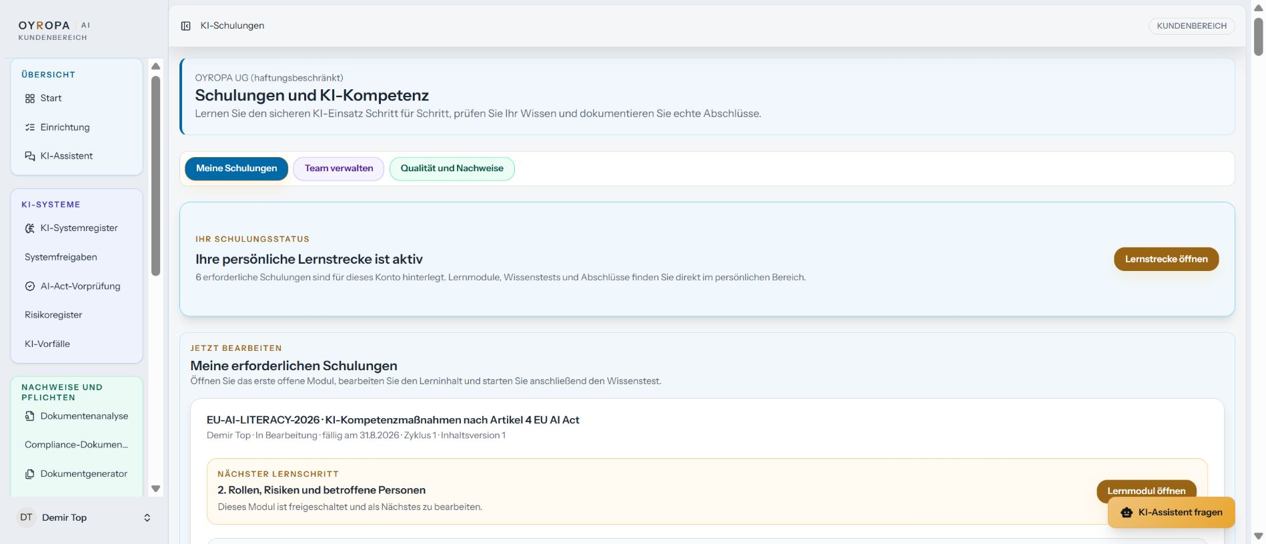
OYROPA | AI
14
ARTIKEL 4
Unterstützende Maßnahmen, Wissenstest und Wiedervorlage.
Rollenbasierte Lernpfade und Nachweise; kein versprochenes Kompetenzniveau und keine behördliche Zertifizierung.
Notes:
Video-Timing: 13:53–15:30
[Sources]
- D:/oyropa-ai-pruffeste-ki-governance.mp4 (Originalsprechertext und Timing)
- https://ai.oyropa.de/ai/training (Live-Aufnahme 09.08.2026)
- https://eur-lex.europa.eu/eli/reg/2026/1744/oj?locale=de
[/Sources]

Slide 15
OYROPA | AI
15
ARCHITEKTUR UND DATENSCHUTZ
Was ein Auditor als Erstes fragt.
Schutzmechanismen sind Teil des Produktdesigns, nicht nachträglich ergänzt.
Mandantentrennung
Geprüfte Uploads
Deutscher Betrieb
Jede Abfrage ist an das aktive Unternehmen gebunden.
Virenprüfung und SHA-256 je Nachweisdatei.
Container, Sicherung und geprüfter Releasewechsel.
Datenschutzcenter
Vier-Augen-Prinzip
Unveränderlichkeit
Fristen, Pseudonymisierung und Löschlebenszyklus.
Erstellen, Prüfen und Freigeben sind getrennt.
Fehleinträge werden verworfen, nicht gelöscht.
Notes:
Video-Timing: 15:30–16:54
[Sources]
- D:/oyropa-ai-pruffeste-ki-governance.mp4 (Originalsprechertext und Timing)
[/Sources]

Slide 16
OYROPA | AI
16
TARIFE
Vier Stufen, passend zur Unternehmensgröße.
Monatlich oder jährlich; Jahreszahlung entspricht zehn Monatsraten.
EMPFOHLEN
Start
Business
Professional
Enterprise
129 €
299 €
649 €
1.490 €
/ Monat
/ Monat
/ Monat
/ Monat
1.290 € jährlich
2.990 € jährlich
6.490 € jährlich
14.900 € jährlich
Bis zu 3 Benutzer
Bis zu 10 Benutzer
Bis zu 30 Benutzer
Bis zu 100 Benutzer
Bis zu 5 KI-Systeme
Bis zu 25 KI-Systeme
Bis zu 100 KI-Systeme
Bis zu 500 KI-Systeme
Solider Einstieg
Beste Preis-Leistung
Für Compliance-Teams
Erweiterbar nach Bedarf
Angebotsstand: oyropa-ai-offers-2026-08-preisupdate-2
Notes:
Video-Timing: 16:54–17:50
[Sources]
- D:/oyropa-ai-pruffeste-ki-governance.mp4 (Originalsprechertext und Timing)
- https://ai.oyropa.de/preise (Live-Aufnahme 09.08.2026)
[/Sources]

Slide 17
OYROPA | AI
17
WIRTSCHAFTLICHER NUTZEN
Kapazitätsgewinn ist nicht automatisch eine Geldeinsparung.
Die Rechnung trennt frei werdende Arbeitszeit vom tatsächlichen Cash-Effekt.
TRANSPARENTE JAHRESRECHNUNG
Kapazitätswert
Kapazitätswert
= Stunden/Monat × Vollkostensatz × 12
Cash-Effekt
= vermiedene externe Kosten − OYROPA-Jahreskosten
Bewertet die frei werdende Arbeitszeit. Das ist zunächst kein automatischer Geldzufluss.
Zahlungswirksamer Cash-Effekt
Nur tatsächlich entfallende externe Kosten abzüglich der OYROPA-Jahreskosten.
Wirtschaftlicher Gesamteffekt = Kapazitätswert + Cash-Effekt. Der Kapazitätswert wird nur wirksam, wenn frei werdende Zeit produktiv genutzt oder tatsächlich eingespart wird.
Wirtschaftlicher Gesamteffekt
Kapazitätswert plus Cash-Effekt. Keine Bußgelder oder ungeprüfte Risikovermeidung einrechnen.
Notes:
Video-Timing: Zusatzfolie–individuell
[Sources]
- D:/oyropa-ai-pruffeste-ki-governance.mp4 (Originalsprechertext und Timing)
- https://ai.oyropa.de/praesentation (Einsparrechner mit Unternehmenseingaben)
[/Sources]

Slide 18
OYROPA | AI
Belegen, bevor jemand danach fragt.
Für Geschäftsführung, Compliance, IT, Datenschutz und Fachbereiche: ein gemeinsamer, prüfbarer Stand.
ai.oyropa.de
OYROPA UG (haftungsbeschränkt) · Falkensee
Notes:
Video-Timing: 17:50–18:46
[Sources]
- D:/oyropa-ai-pruffeste-ki-governance.mp4 (Originalsprechertext und Timing)
- https://ai.oyropa.de/dashboard (Live-Aufnahme 09.08.2026)
[/Sources]

